Slide 1
Faire vivre les droits culturels sur les territoires du Grand Quercy

Slide 2
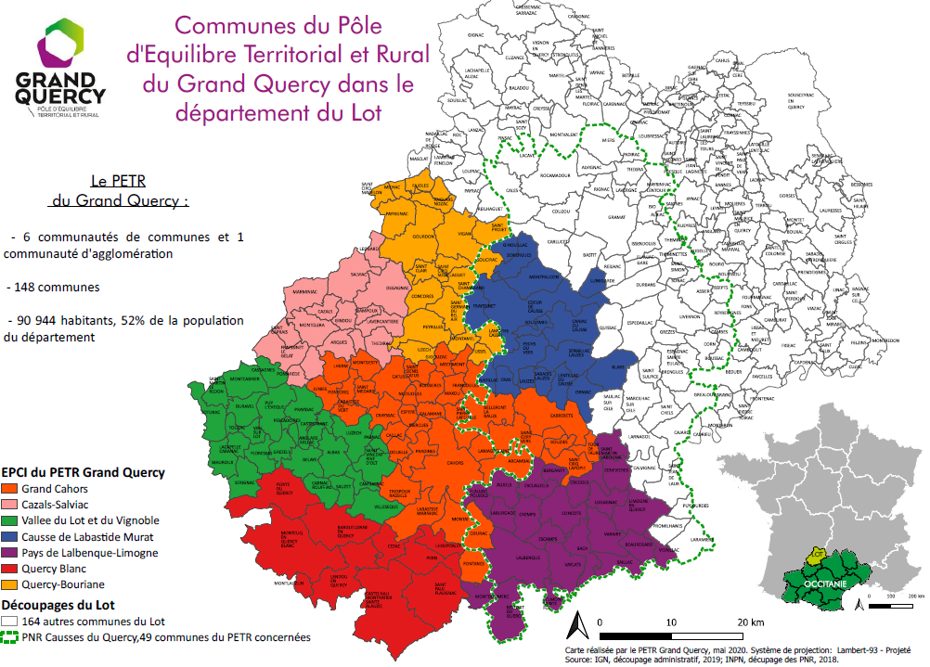
Le contexte
Territoire de projet crée en 2015
Sud-ouest département du Lot / autour zone d’emploi de Cahors
7 EPCI / 148 communes / 94 092 hab
Projet de territoire
Contrats avec l’Etat (CRTE) et la Région (CTO)
Missions :
- Contractualisation
- Animation territoriale
- Réalisation et conduite d’opérations
- Animation du prog européen LEADER
Missions thématiques :
- Santé (CLS)
- Forêt (CFT)
- Culture

Slide 3
La démarche
2022 Compagnonnage de l’UFISC d’un premier cercle d’acteurs
Sélection à un AMI national de l’UFISC avec les associations locales La Fabrique Francophone et Babel Gum
< Repérage d’une dynamique de coopérations d’acteurs publics
et culturels.
2023-2024 Formation-développement avec un groupe de travail
Poursuite de la démarche avec un accompagnement Adefpat avec un groupe de travail volontairement hétérogène tant par ses représentants (élus, acteurs, collectivités) que par ses thématiques (culturel, santé, social).

Slide 4
Le groupe projet : 10 structures / 12 personnes
Fabrique Francophone Cédric Brossard Cahors
Babel Gum Gwen rio Lalbenque
Lézard de la rue Frédéric Plicque Montcuq
MJC Cahors Fabian Soria Cahors
Ville de Cahors Sylvie Caroff Cahors
CCQB Marianne Terrusse Gourdon
CCVLV Jacques Baijot Puy l’Evêque
Centre social Natalia Loustaunau/ Nina Walterspieler Pradines
Lot pour toits Anne Rouffi Cahors
Fabrique citoyenne Florence Bladou / Nour Hashem Gourdon
de santé (ARS)
Un animateur-accompagnateur : Eric FOURREAU des éditions l’Attribut

Slide 5
Les objectifs
- Comprendre les principes et les finalités des droits culturels
Connaitre les 8 grands principes des droits culturels et savoir en quoi ils réorientent notre façon d’agir
- Se saisir des droits culturels à partir d’une grille d’analyse spécifique
Pour faire évoluer ses propres pratiques
- Déterminer les outils opérationnels
Individuels et collectifs à produire pour le territoire.

Slide 6
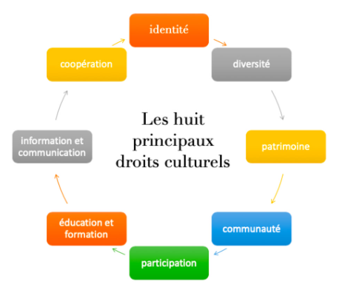
Les droits culturels, c’est quoi?

Slide 7
Les séances

Slide 8
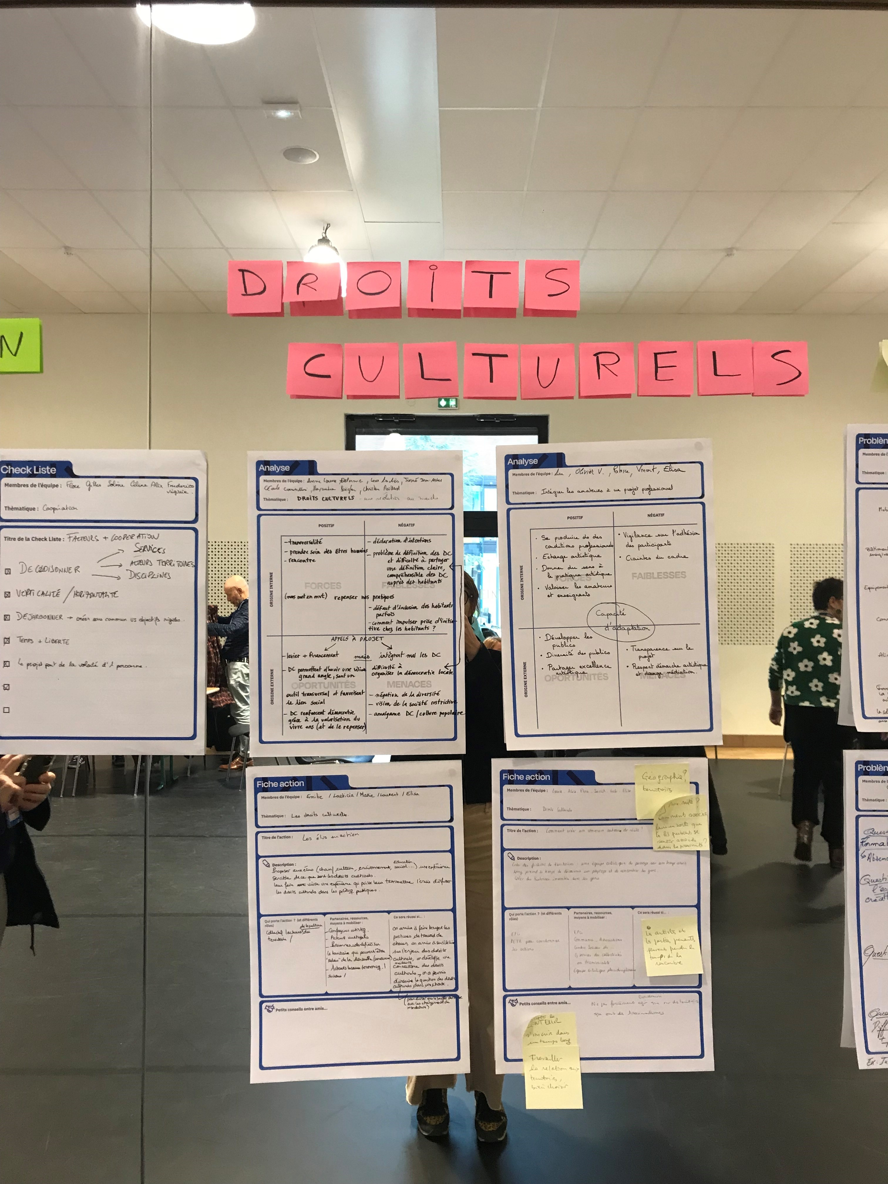
Verbatim : points de vue des participants
Mael LUCAS (intervenant extérieur)
Laboratoire des droits culturels – Bordeaux
Cédric Brossard
Fabrique Francophone - Cahors

Slide 9
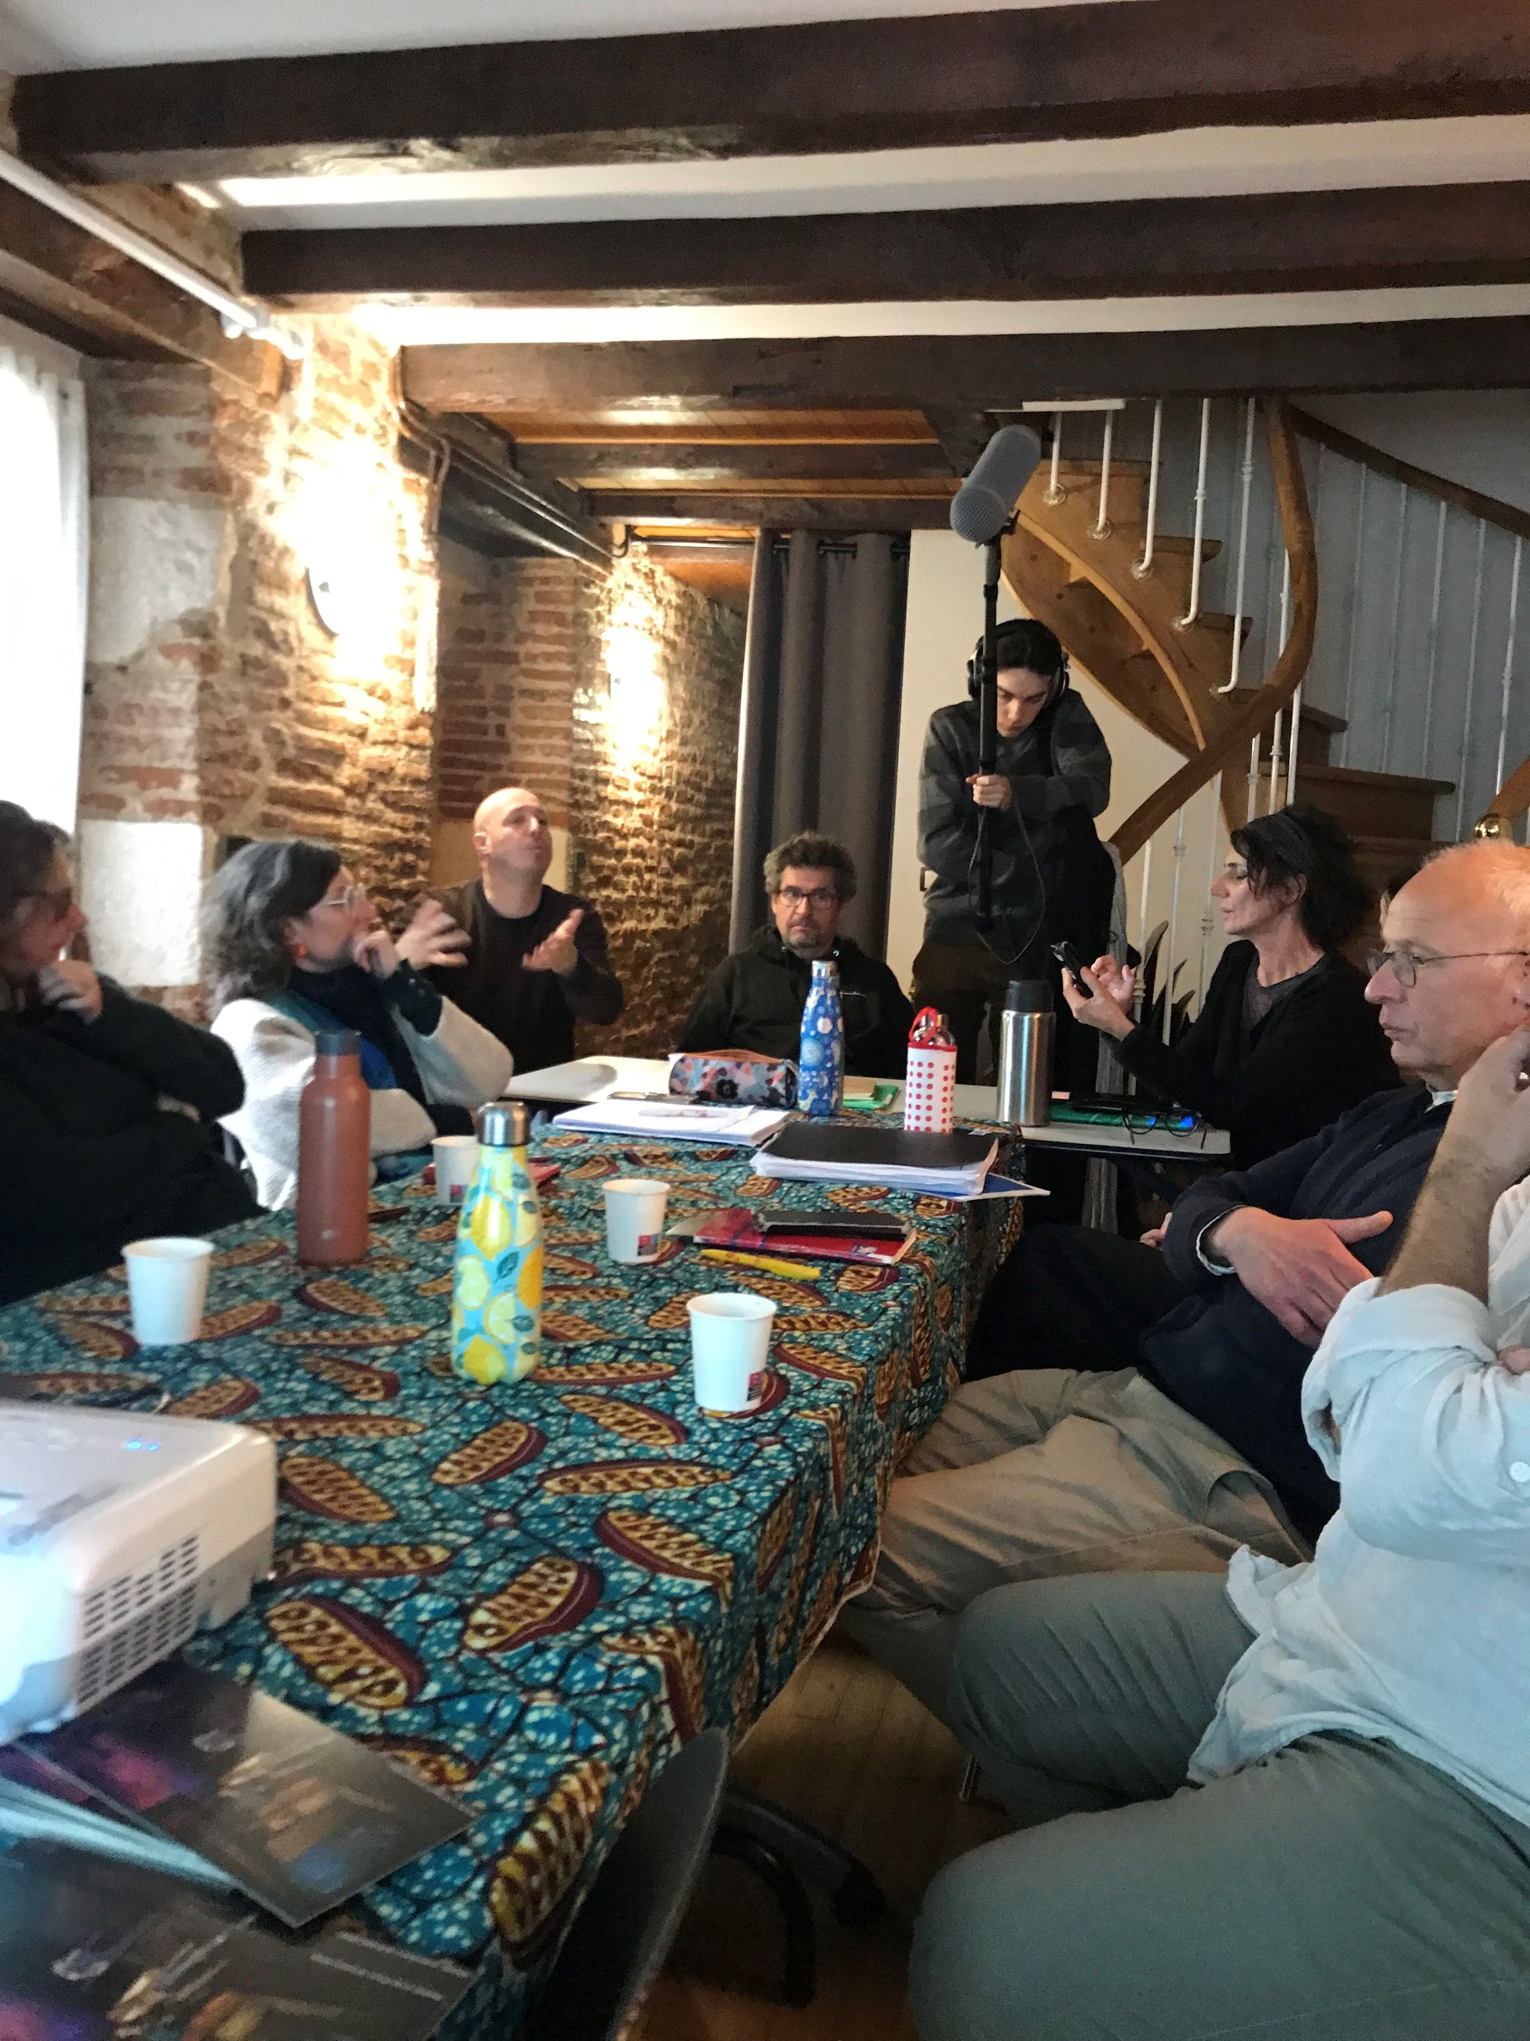
Verbatim : points de vue des participants
Jacques BAIJOT
Maire de Bélaye – Vice-Président culture CC Vallée du Lot et du Vignoble
Eric FOURREAU
Accompagnateur-formateur
Marianne TERRUSSE
Bibliothécaire et coordinatrice culture CC Quercy Bouriane

Slide 10
Intervention
Témoignage d’IMAN
Actuellement en formation de bibliothécaire à Toulouse
Stagiaire volontaire à la médiathèque du Grand Cahors avec Livr’Exil dont l’objectif est d’accompagner les personnes en exil vers les métiers des bibliothèques

Slide 11
La suite? : des outils pour mettre au travail les droits culturels
→ Assurer la pérennité et l’évolution du groupe de travail
Objectifs - Mettre en œuvre les outils
- Constituer une ressource pour le territoire (observatoire-laboratoire)
- Servir d’accompagnement aux collectivités, structures (charte, formation…)
→ Favoriser l’utilisation de la grille d’analyse des droits culturels
Objectifs Analyse et évaluation de projets
Créer des vidéos de vulgarisation / podcasts autour des droits culturels
Etablir une charte des droits culturels
→ Constituer un portail-ressource des droits culturels

Slide 12
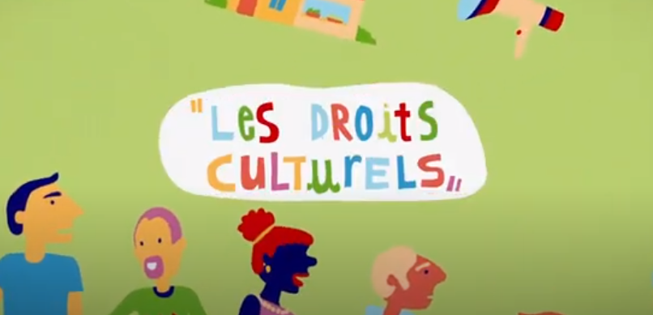
Les droits culturels, c’est quoi?
https://www.youtube.com/watch?v=kwotKziw6SU
< CESER Nouvelle-Aquitaine d’après une idée de l’association des centres culturels de Belgique

